Slide 2
Gebet und die Folge
Philipper 4,6-7

Slide 3
Gebet und die Folge – Phil 4,6-7
Ihr Himmelsbürger
Sorgt euch nicht
Betet
Erlangt Frieden

Slide 4
Gebet und die Folge – Phil 4,6-7
A: „Gebetsanleitung“ (V. 6)

Slide 5
Gebet und die Folge – Phil 4,6-7
A: „Gebetsanleitung“ (V. 6)
B: Resultat (V. 7)

Slide 6
Gebet und die Folge – Phil 4,6-7
A: Gebetsanleitung
„sorgt euch um nichts!“
Sorgen (merimnao)= sich Gedanken machen
=> AKTIV (nicht nur Emotion)
Phil 2,20: hier auch aktives Handeln

Slide 7
Gebet und die Folge – Phil 4,6-7
A: Gebetsanleitung
Hüte dich vor Sorge, die das Vertrauen auf Gott untergräbt!

Slide 8
Gebet und die Folge – Phil 4,6-7
„Sorg, aber sorge nicht zu viel, es geht doch wie Gott es haben will.“
-Julius Wilhelm Zincgref

Slide 9
Gebet und die Folge – Phil 4,6-7
A: Gebetsanleitung
„sorgt euch um nichts!“

Slide 10
Gebet und die Folge – Phil 4,6-7
A: Gebetsanleitung
„sorgt euch um nichts!“
Um nichts sorgen ≠ leichtfertig leben

Slide 11
Gebet und die Folge – Phil 4,6-7
A: Gebetsanleitung
„sorgt euch um nichts!“
Um nichts sorgen ≠ leichtfertig leben
Es gibt nichts, worum sich Gott nicht kümmert!

Slide 12
Gebet und die Folge – Phil 4,6-7
A: Gebetsanleitung
Christus als Überwinder = Basis zum Sorgen abwerfen (Joh 16,33)

Slide 13
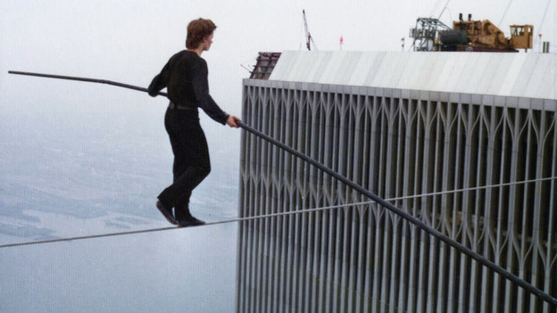

Slide 14
Gebet und die Folge – Phil 4,6-7
A: Gebetsanleitung
Christus als Überwinder = Basis zum Sorgen abwerfen (Joh 16,33)
Gebet erwächst aus dem Vertrauen auf Gott

Slide 15
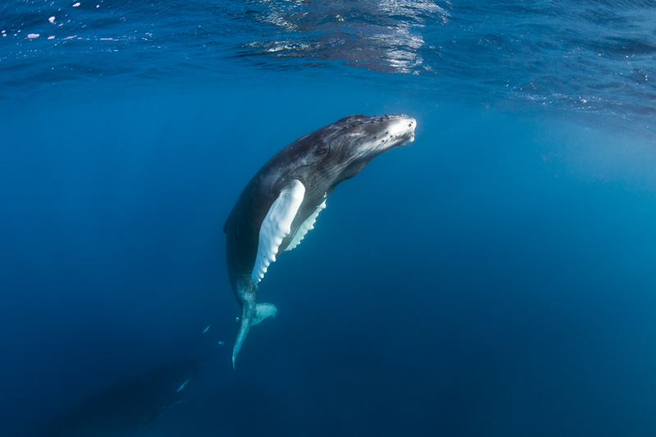

Slide 16
Gebet und die Folge – Phil 4,6-7
4 Begriffe für das Gespräch mit Gott
„Bitte/Anliegen“: was uns beschäftigt / sorgt

Slide 17
Gebet und die Folge – Phil 4,6-7
4 Begriffe für das Gespräch mit Gott
„Bitte/Anliegen“: was uns beschäftigt / sorgt
„Im Gebet“: Zu Gott kommen

Slide 18
Gebet und die Folge – Phil 4,6-7
4 Begriffe für das Gespräch mit Gott
„Bitte/Anliegen“: was uns beschäftigt / sorgt
„Im Gebet“: Zu Gott kommen
„Flehen“: Bitte um Antwort / Erfüllung eines Mangels

Slide 19
Gebet und die Folge – Phil 4,6-7
4 Begriffe für das Gespräch mit Gott
„Bitte/Anliegen“: was uns beschäftigt / sorgt
„Im Gebet“: Zu Gott kommen
„Flehen“: Bitte um Antwort / Erfüllung eines Mangels
„Mit Danksagung“: Innere Einstellung

Slide 20
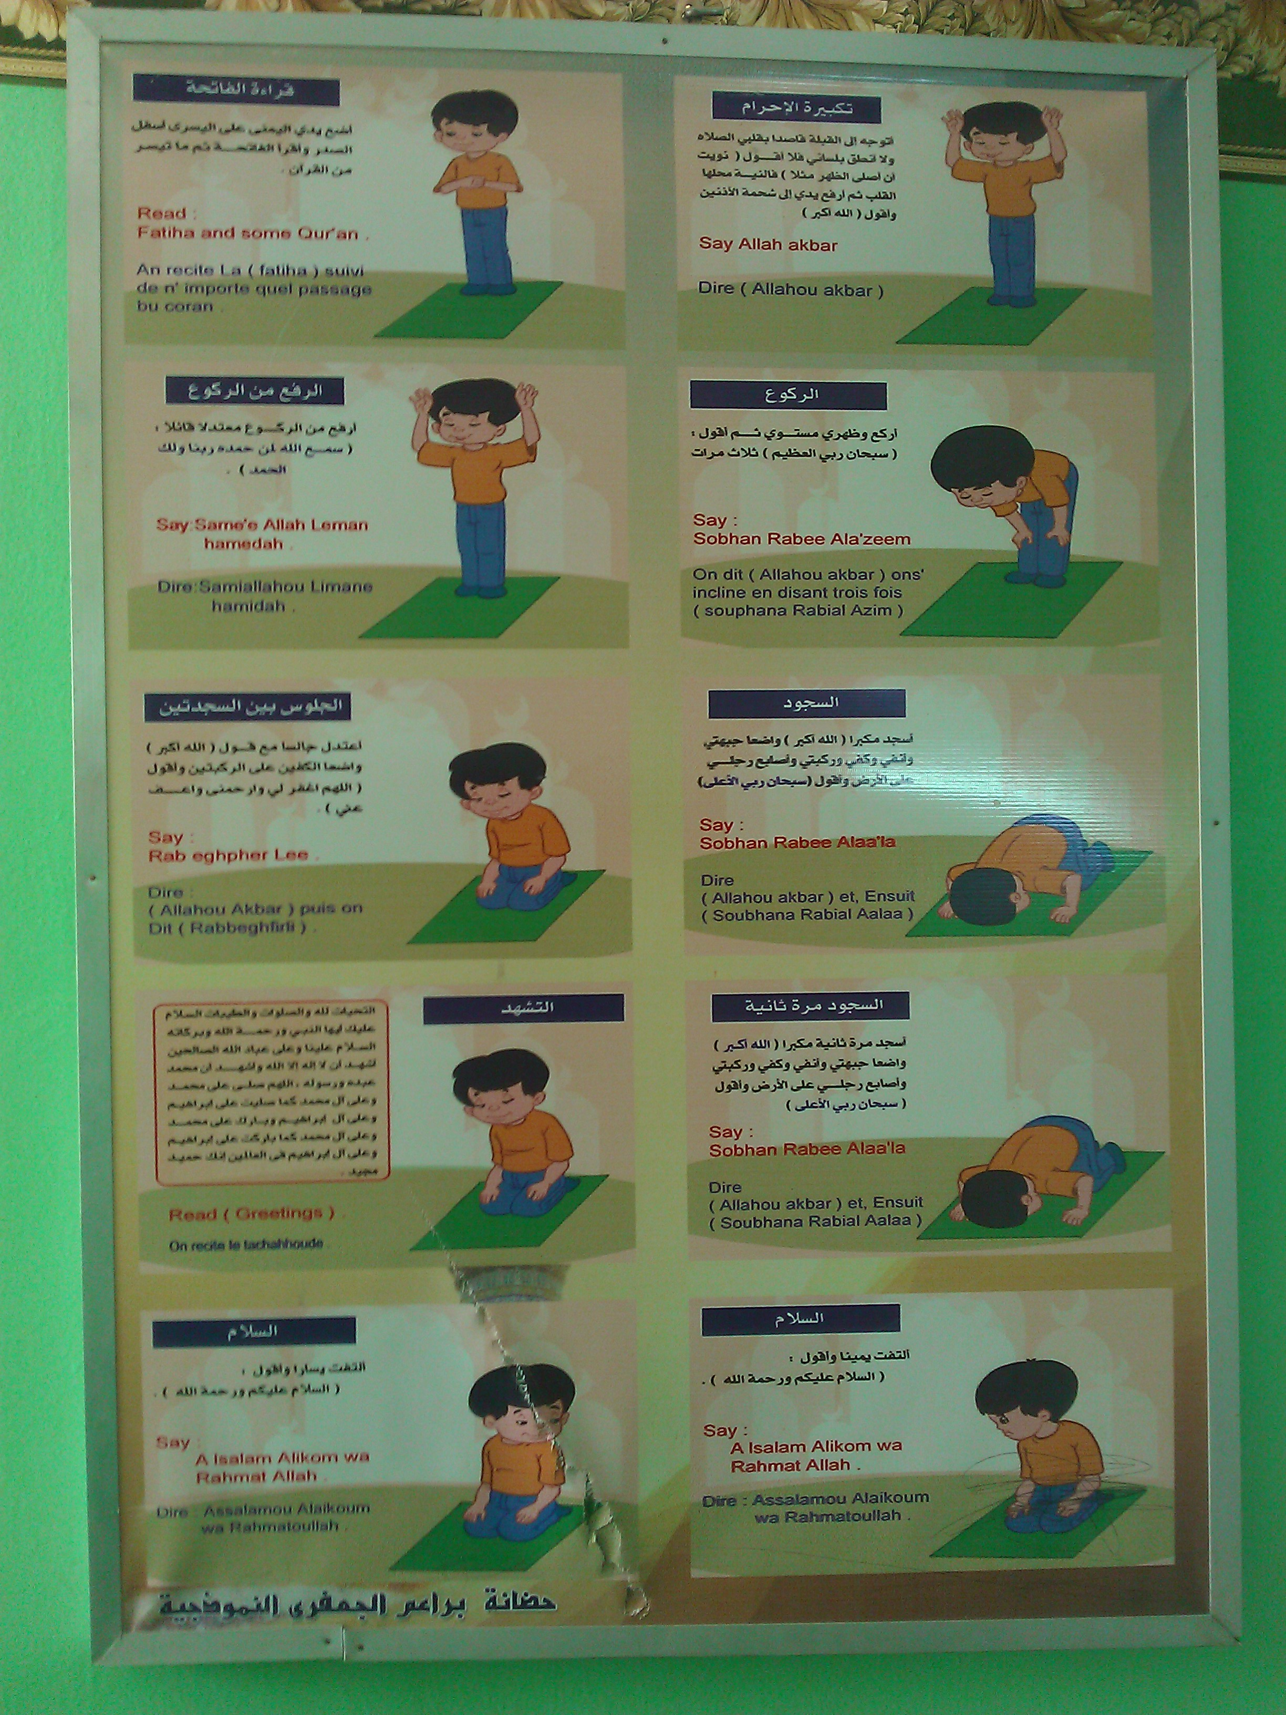

Slide 21
Gebet und die Folge – Phil 4,6-7
B: Das Resultat
Der Friede Gottes

Slide 22
Gebet und die Folge – Phil 4,6-7
B: Das Resultat
Der Friede Gottes
Ein erlebbarer Frieden

Slide 23
Gebet und die Folge – Phil 4,6-7
B: Das Resultat
Der Friede Gottes
Ein erlebbarer Frieden
„höher als alle Vernunft“: übersteigt unsere Fähigkeit zum Denken und Urteilen

Slide 24
Gebet und die Folge – Phil 4,6-7
B: Das Resultat
Friede bekommen wir nicht in dem Moment, indem sich unser Gebetsanliegen erfüllt, sondern im Moment des Betens.

Slide 25
Gebet und die Folge – Phil 4,6-7
B: Das Resultat
„Bewahre…“ = bewachen
Gott bewacht Herzen und Sinne

Slide 26
Gebet und die Folge – Phil 4,6-7
B: Das Resultat
„in Christus“

Slide 27
Gebet und die Folge – Phil 4,6-7
B: Das Resultat
„in Christus“
Von ihm beschützt

Slide 28
Gebet und die Folge – Phil 4,6-7
B: Das Resultat
„in Christus“
Von ihm beschützt
Nach seinem Wesen lebend

Slide 29
Gebet und die Folge – Phil 4,6-7
B: Das Resultat
Es wird nicht Friede um uns, aber in uns!

Slide 30
Gebet und die Folge – Phil 4,6-7
„Lege deine Sorgen nieder,
Die Gedanken in der Nacht.
Frieden gebe ich dir wieder,
Frieden hab ich dir gebracht.“
-Sefora Nelson

Slide 31
Gebet und die Folge – Phil 4,6-7
Ihr Himmelsbürger
Sorgt euch nicht
Betet
Erlangt Frieden

